Slide 1
Analiza muzicală spotify – detecția genurilor
Hălmagiu Ioan-Florin
ioan.florinh@icloud.com

Slide 2
1.introducere
Odată cu dezvoltarea industriei muzicale, devine din ce în ce mai dificil pentru oameni să gestioneze cantitățile mari de muzică pe care le ascultă. Una dintre metodele utilizate pentru clasificarea și organizarea muzicii se bazează pe genul muzical, identificat prin caracteristicile pieselor, cum ar fi armonia și instrumentația. O soluție benefică pentru serviciile de streaming audio, precum Spotify sau iTunes, ar fi capacitatea de a clasifica automat și eticheta muzica din biblioteca unui utilizator în funcție de genul muzical.
În acest proiect, folosim algoritmi de învățare automată pentru a clasifica genul unui fișier audio. În primul model prezentat în acest studiu, utilizăm o rețea neuronală convoluțională instruită integral pe spectrogramele generate de semnalele audio. În etapa următoare a proiectului, extragem caracteristici în domeniul temporal și frecvențial al semnalelor audio. Aceste caracteristici sunt apoi introduse în modelele convenționale de învățare automată, cum ar fi Logistic Regression, Random Forests, Gradient Boosting și Vector Support Machines.

Slide 3
dataset
În acest proiect, folosim urmatorul dataset.“GTZAN Dataset- Music Genre Classification”. Acesta conține 1000 de fisiere wav, fiecare de 30 de seconde, aceste fișiere fiind impartite in 10 clase, pentru 10 genuri.
Dimensiunea totala: 1.23GB
Gen | Numar
Blues | 100
Classical | 100
Country | 100
Disco | 100
Hiphop | 100
Jazz | 100
Metal | 100
Pop | 100
Reggae | 100
rock | 100
Total | 1000

Slide 4
2.algoritmi
Am folosit 2 tipuri de modele: Un model CNN (retea neuronală convoluțională) VGG-16 Transfer Learning - bazat pe spectrogramă si 4 clasificatoare (Logistic Regression, Random Forests, Gradient Boosting Support Vector Machines) care folosesc caracteristici in domeniul frecvență și timp extrase din semnalele audio. Am construit și am rulat modelele, după care am comparat rezultatele

Slide 5
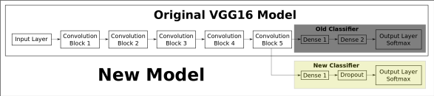
3.1. Implementare VGG-16 Transfer learning
Arhitectura retelei neuronale convolutionale (sursa imaginii: Tutorialele Hvass Tensorflow)
Reprezentarea matriceala în 3 canale (RGB) a unei imagini este introdusă într-o rețea neuronală convoluțională care este antrenată să prezică clasa imaginii. Unda sonoră poate fi reprezentată sub forma de spectrograma, care, la rândul sau, poate fi tratata ca o imagine.
Rețeaua neuronală convolutionala folosita este VGG16. Modelul este alcatuit din 5 blocuri convoluționale, urmate de un set de straturi dens conectate, care furnizeaza probabilitatea ca o anumită imagine aparține fiecareia dintre clasele disponibile

Slide 6
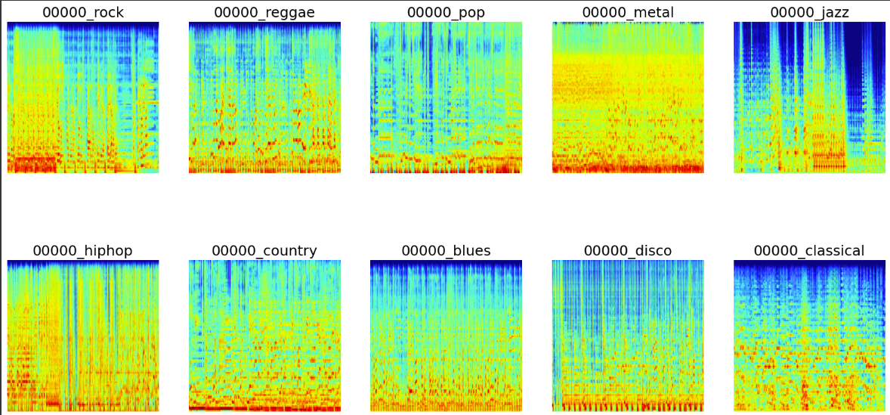
Am inceput cu generarea spectrogramelor pentru modelul CNN VGG-16.
Exemple de spectrograme pentru un semnal audio din fiecare gen muzical.

Slide 7
În continuare, într-un alt fișier ipynb, am scris codul pentru CNN-VGG-16 Transfer Learning. Am păstrat 60% dintre spectrograme pentru antrenare, restul de 40% fiind pentru testare si validate (20%-20%)
Am calculate greutățile de clasă folosite pentru antrenarea modelului și am mapat fiecare gen musical la o valoare numerică. Pe urmă, am construit un label_array cu etichetele numerice asociate fiecărui fișier audio, conform valorilor mapate. În continuare, am creat o baza convoluțională și definit arhitectura modelului neuronal.

Slide 8

Supraadaparea (overfitting-ul) este o problemă comună în rețelele neuronale. Pentru a preveni acest lucru, sunt adoptate două strategii:
-Regularizarea L2: Funcția de pierdere a rețelei neuronale este adăugată cu termenul:
$\frac{1}{2λ}∗∑wi^2$,
unde w se referă la greutățile din rețelele neuronale. Acestă metodă este folosită pentru a penaliza greutățile excesiv de mari. Dorim ca greutățile să fie răspândite în toți parametrii modelului, nu doar în câțiva parametri. De asemenea, intuitiv, greutăți mai mici ar corespunde unui model mai puțin complex, evitând astfel supraadaparea. În acest proiect, λ este setat la valoarea de 0,001.
-Dropout: Aceasta este o mecanism de regularizare în care dezactivăm (setăm greutățile lor la zero) unii dintre neuroni în mod aleatoriu în timpul antrenării. În fiecare iterație, utilizăm astfel o combinație diferită de neuroni pentru a prezice ieșirea finală. Aceasta face ca modelul să generalizeze fără o dependență puternică de un subset de neuroni. Se utilizează o rată de dropout de 0,3, ceea ce înseamnă că o anumită greutate este setată la zero într-o iterație, cu o probabilitate de 0,3.
Rețelele neuronale sunt implementate în Python folosind TensorFlow. Toate modelele au fost antrenate timp de 40 epoci, cu o dimensiune a lotului de 32, folosind optimizatorul ADAM. O epocă reprezintă o iterație peste întreaga colecție de antrenare.

Slide 9
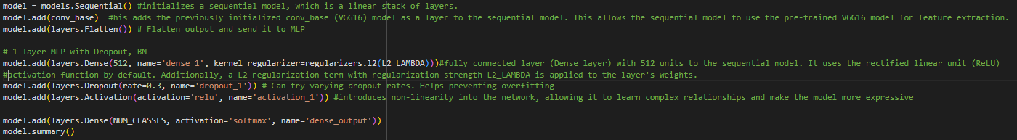
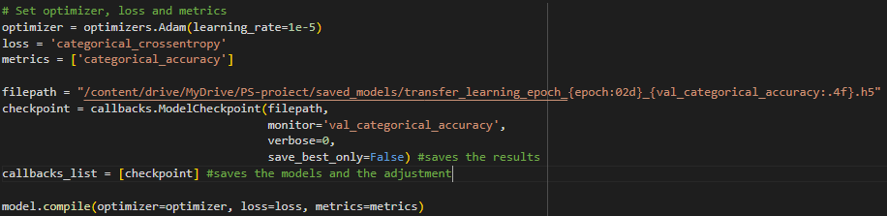
Crearea bazei convoluționale VGG-16:
Rețeaua neuronală folosind arhitectura secvențială si dropout rate:
Optimizatorul Adam:

Slide 10
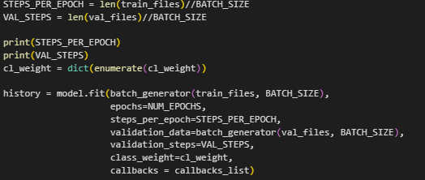
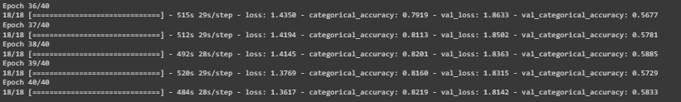
Rularea modelului:
Rularea a 40 de epoci:

Slide 11
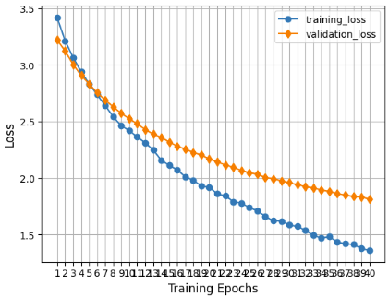
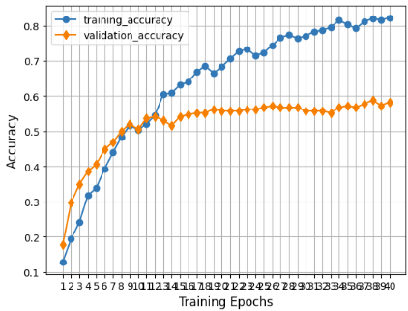
Evoluția pierderii Evoluția acurateții

Slide 12
3.2. implementare algoritmi de învățare automata
Logistic Regression (LR): Acest clasificator liniar este în general folosit pentru sarcini de clasificare binară. Pentru această sarcină de clasificare multi-clasă, LR este implementat ca o metodă de tip “one-vs-rest”. Asta înseamnă că se antrenează 10 clasificatori binari separați. În timpul testării, clasa cu cea mai mare probabilitate din cei 10 clasificatori este aleasă ca clasă prezisă.
- Random Forest (RF): Random Forest este un algoritm de învățare în ansamblu care combină predicțiile unui număr predefinit de arbori de decizie. Acesta se bazează pe două principii principale: 1) fiecare arbore de decizie este antrenat cu doar o parte a mostrelor de antrenament, cunoscută sub numele de agregare bootstrap (sau bagging), 2) fiecare arbore de decizie folosește doar un subset aleatoriu de caracteristici pentru a face predicția. Clasa prezisă finală a Random Forest este determinată prin votul majoritar al clasificatorilor individuali.
- Gradient Boosting (XGB): Gradient Boosting este un alt algoritm de învățare în ansamblu obținut prin combinarea mai multor clasificatori slabi (cum ar fi arbori de decizie). Cu toate acestea, spre deosebire de Random Forest, algoritmii de boostare sunt antrenați în mod secvențial folosind o metodă numită modelarea aditivă progresivă înainte. În primele etape, arborii de decizie învățați sunt relativ simpli. Pe măsură ce antrenamentul avansează, clasificatorul devine mai puternic, deoarece se concentrează pe cazurile în care clasificatorii anteriori au greșit. La sfârșitul antrenamentului, predicția finală este o combinație liniară ponderată a rezultatelor obținute de la fiecare clasificator individual. XGB se referă la eXtreme Gradient Boosting, care este o implementare a algoritmului de boostare ce permite antrenarea rapidă și paralelă a modelului.
- Support Vector Machines (SVM): SVM-uri transformă datele de intrare originale într-un spaţiu dimensional înalt folosind tehnica kernel “rbf” (radial basis function kernel). Datele transformate pot fi separate liniar folosind un hiperplan. Hiperplanul optim maximizează marginea. În acest studiu, este utilizat un kernel de funcţie radială bază pentru a antrena SVM-ul, deoarece un astfel de kernel ar fi necesar pentru a rezolva această problemă neliniară. Similar cu setarea de regresie logistică discutată anterior, SVM-ul este de asemenea implementat ca o sarcină de clasificare pe principiul "unul vs restul".

Slide 13
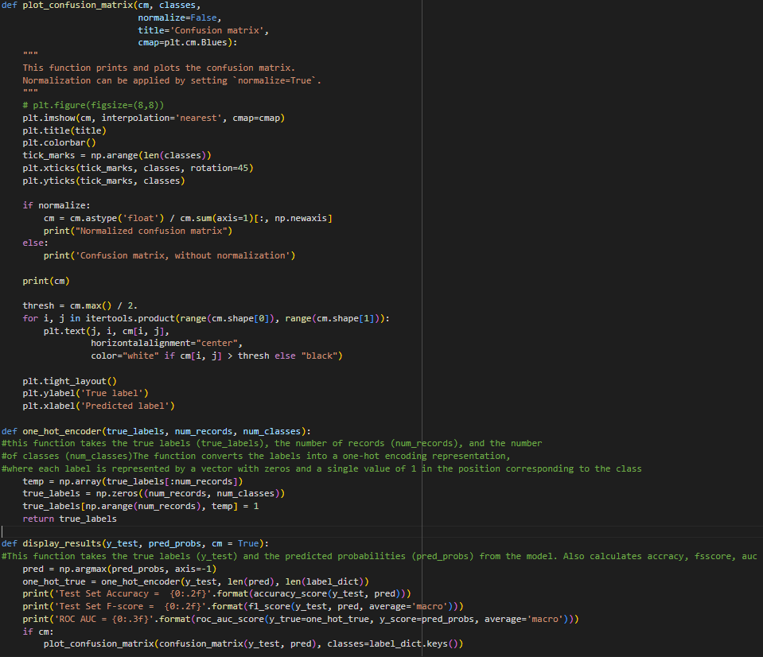
Am creat un fișier now ipynb în care tot ce am facut a fost sa extrag caracteristicile fisierlor, atât în domeniul timp, cât si frecvență. Rezultatele au fost salvate într-un fisier csv.
Caracteristicile extrase:
Caracteristici în domeniul timp: Central moments, Zero Crossing Rate, Root Mean Square Energy, Temp
Caracteristici în domeniul frecvență: Mell-Frequency Cepstral Coefficients (MFFC), Chroma Features, Spectral Centroid, Spectral Band-width, Spectral Contrast, Spectral Roll-off
In continuare, într-un alt fișier, am citit valorile caracteristicilor din fisierul csv și am adăugat o coloane cu label-urile corespunzatoare. Am antrenat si testat aceleasi fișiere pe care le-am testat si la modelul VGG-16 Transfer Learning, apoi am creat matricea de confuzie.
Acum tot ce a rămas este construirea clasificatoarelor

Slide 14
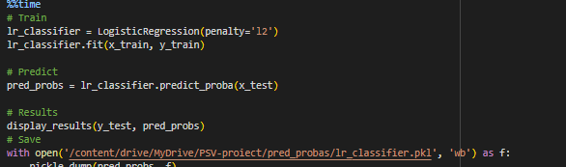
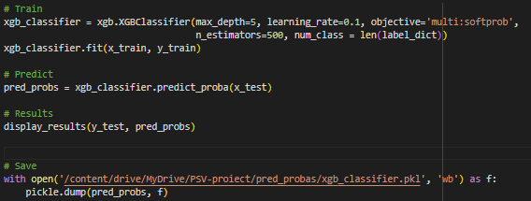
Logistic Regression:
(Regresie logistică)
Random Forest:
(arbore aleator)
Gradient Boosting:

Slide 15
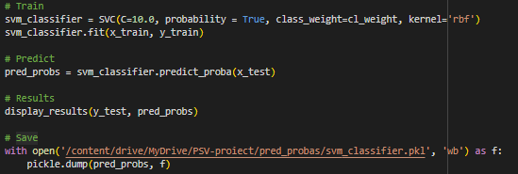
3.3. rezultate
Support Vector Machines:
Parametrii dupa care modelele vor fi evaluate sunt urmatoarele:
-Acuratețe: Se referă la procentul de probe de testare clasificate corect.
-F-score: Pe baza matricei de confuzie, este posibil să se calculeze precizia și recall. Apoi, se calculează scorul F ca medie armonică între precizie și recall.
-AUC: Această criterie de evaluare cunoscută sub numele de suprafața sub curba caracteristicilor operatorului de recepție (ROC) este o modalitate obișnuită de a evalua performanța unui sistem de clasificare multi-clasă. ROC este un grafic între rata de adevărate pozitive și rata de false pozitive. Un model de bază care prezice aleator fiecare etichetă de clasă cu o probabilitate egală ar avea un AUC de 0,5, iar sistemul care este proiectat se așteaptă să aibă un AUC mai mare decât 0,5.

Slide 16
 | Accuracy | F-score | AUC
Spectrogram based-model
VGG-16 CNN Transfer-Learning | 0.71 | 0.72 | 0.945
Feature Engineering based models
Logistic Regression (LR) | 0.68 | 0.69 | 0.940
Random Forest (RF) | 0.70 | 0.71 | 0.950
Support Vector Machines (SVM) | 0.71 | 0.71 | 0.955
Extreme Gradient Boosting(XGB) | 0.72 | 0.72 | 0.952
Ensemble Classifiers
VGG-16 CNN + XGB- | 0.78 | 0.78 | 0.967

Slide 17
Din tabelul 1 rezultă că cele mai slabe rezultate sunt la clasificatorul Logistic Regression (LR). Acest lucru era de așteptat deoarece LR este un clasificator liniar.
Cele mai bune 2 modele sunt VGG-16 CNN Transfer-Learning și Extreme Gradient Boosting(XGB). Modelul CNN bazat pe spectrograma are un avantaj, acela că permite bazei convoluționale să fie antrenabile. Pe o bază de date mai mare, ne așteptăm ca o rețea neuronala convoluțională să aiba rezultate mult mai bune.
Ensemblele reprezintă o practică frecvent adoptată în învățarea automată, în care rezultatele provenite din diferite clasificatoare sunt combinate. Acest lucru se realizează fie prin vot majoritar, fie prin medierea scorurilor/probabilităților. Un astfel de sistem de ensemble, care combină puterile de predicție ale clasificatorilor diferiți, face sistemul global mai robust. În cazul nostru, fiecare clasificator produce o probabilitate de predicție pentru fiecare dintre etichetele de clasă. Prin urmare, medierea probabilităților prezise de la diferitele clasificatoare ar fi o modalitate simplă de a realiza învățarea prin ensemble.
Modelele descries până acum utilizează surse de intrare foarte diferite, respectiv spectrogramele și caracteristicile create manual. Prin urmare, are sens să combinăm modelele prin ensemble. În acest studio, VGG-16 Transfer Learning, este combinat cu XGBoost, cel mai bun model cu caracteristici create prin medierea probabilităților prezise. Conform Tabelului 1, acest ensemble aduce beneficii și se observă că depășește toți clasificatorii individuali

Slide 18
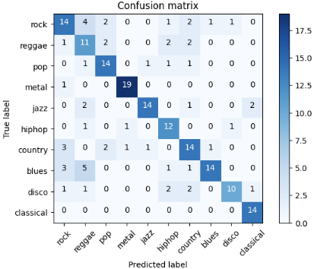
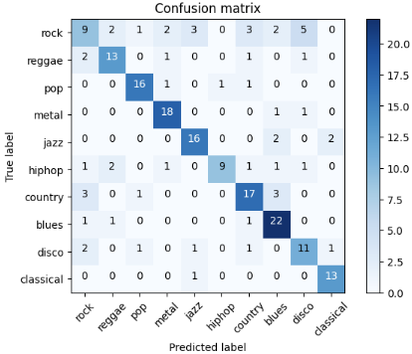
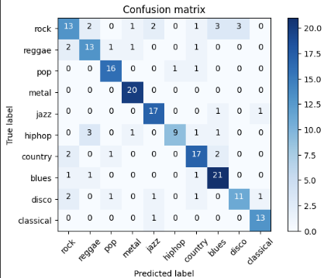
Matricile de confuzie
VGG-16 CNN Transfer Learning Figura6. Gradient Boosting XGB – Clasificatorul de asamblare-
cel mai bun clasificator XGB și VGG-16

Slide 19
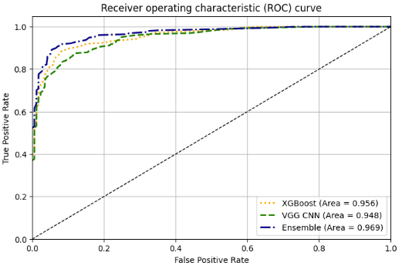
Curbele roc

Slide 20
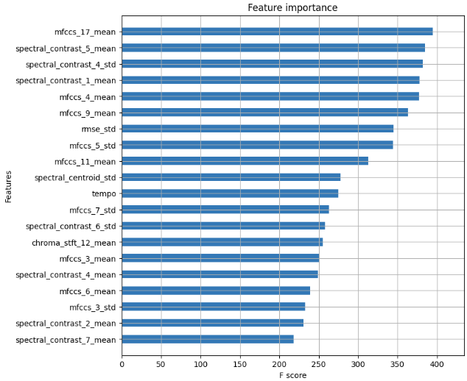
Cele mai importante caracteristici

Slide 21
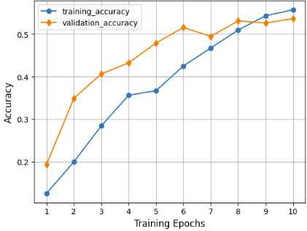
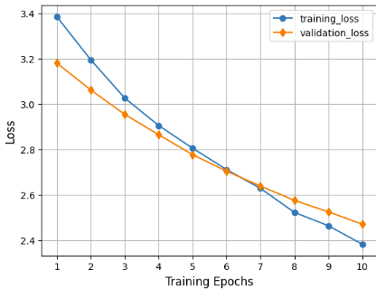
4.experimente
Rulare pe 10 epoci:

Slide 22
Rezultate dacă împărțim astfel: antrenare 75%, validare: 12.5%, testare: 12.5%, numar de epoci: 10
 | Accuracy | F-score | AUC
Spectrogram based-model
VGG-16 CNN Transfer-Learning | 0.54 | 0.53 | 0.910
Feature Engineering based models
Logistic Regression (LR) | 0.65 | 0.64 | 0.95
Random Forest (RF) | 0.70 | 0.69 | 0.96
Support Vector Machines (SVM) | 0.72 | 0.71 | 0.962
Extreme Gradient Boosting(XGB) | 0.72 | 0.72 | 0.962

Slide 23
5.Discuții
Un aspect care necesită o îmbunătățire este dimensiunea bazei de date. Chiar dacă baza de date utilizată permite rularea modelelor și obținerea de rezultate bune, o bază de date mai mare ar fi benefică pentru a diferenția mai bine între modele și a identifica tendințele acestora, cum ar fi clasificări eronate între genurile muzicale pop și rock. O altă îmbunătățire ar fi creșterea numărului de epoci. Dezavantajul acestui lucru este că va crește timpul de rulare foarte mult. Cu creșterea numărului de epoci, acuratețea nu ar mai crește semnificativ, dar ar ajuta la scăderea valorii pierderilor.
Mai sunt modele cu rețele neuronale convoluționale care pot fi create, cum ar fi VGG-16 CNN Fine Tuning. Dacă am crea acest model, ne-am aștepta să avem rezultate asemănătoare modelului nostru bazat pe spectrogramă. Diferența este ca baza convoluțională este antrenabilă.

Slide 24
6.concluzie
În acest studiu, se analizează sarcina de clasificare a genului muzical folosind datele Audioset. Propunem două abordări diferite pentru rezolvarea acestei probleme. Prima implică generarea unui spectrogramă a semnalului audio și tratarea acestuia ca o imagine. Un clasificator de imagini bazat pe rețele neurale convoluționale (CNN), mai precis VGG-16, este antrenat pe aceste imagini pentru a prezice genul muzical exclusiv pe baza spectrogramei. A doua abordare constă în extragerea caracteristicilor în domeniul temporal și în domeniul frecvenței din semnalele audio, urmată de antrenarea clasificatoarelor tradiționale de învățare automată pe baza acestor caracteristici. S-a constatat faptul că CNN-ul, XGB-ul și SVM-ul au rezultate relative apropiate.

Slide 25
7.bibliografie
Hagen Soltau, Tanja Schultz, Martin Westphal, and Alex Waibel. 1998. Recognition of music types. In Acoustics, Speech and Signal Processing, 1998. Proceedings of the 1998 IEEE International Conference on. IEEE, volume 2, pages 1137–1140.
Olteanu, A. (Year). GTZAN Dataset - Music Genre Classification [Dataset]. Retrieved from Kaggle: https://www.kaggle.com/datasets/andradaolteanu/gtzan-dataset-music-genre-classification
Lonce Wyse. 2017. Audio spectrogram representations for processing with convolutional neural networks. arXiv preprint arXiv:1706.09559 .
Wyse, L. (2017). Audio spectrogram representations for processing with convolutional neural networks. arXiv preprint arXiv:1706.09559

